Slide 1


Slide 2
Jouw reis voor de toekomst!
Informatieavond vmbo-t 3
1 september 2026

Slide 3
Meer informatie
Examensecretaris
Mw. T. (Tamara) Giugie
t.giugie@ehl.nl
Leerlingcoördinator bovenbouw vmbo-t
Dhr. R. (Rob) Wiegman
r.wiegman@ehl.nl
Teamleider bovenbouw vmbo-t
Mw. M. (Marieke) Hendriksen
m.hendriksen@ehl.nl
Decaan vmbo Het Stormink/ De Marke
Mw. V. (Vildan) Açikel
v.acikel@ehl.nl
0570 - 504 660 of 0570 - 504 680
S3Ma - Kars Rasing en Jantine Beijeman
S3Mb - Marcel Vriend en Rosalieke van Kleef
S3Mc - Hendrik Lijzen
S3Md - Patrick Albach
S3Me - Gertjan Eshuis en Hans Graaf
S3Mpc - Hendrik Lijzen

Slide 4
Programma
Overgangsrichtlijnen
Praktische Opdrachten
Loopbaanontwikkeling en –begeleiding
Hoe nu verder?

Slide 5
Leerjaar 3 = examenjaar
50% cijfers leerjaar 3 en 50% leerjaar 4
6 of 7 vakken eindexamen leerjaar 4
Examenreglement 2026-2027
PTA = Programma van Toetsing en Afsluiting
Overgangsrichtlijnen vmbo-t 3 → vmbo-t 4
Jaarplanning met alle belangrijke data → deze week
Informatie via mail
Planning SE-weken (toetsweken)
Voor 1 oktober alles online
Docenten bereiken leerlingen via Teams

Slide 6
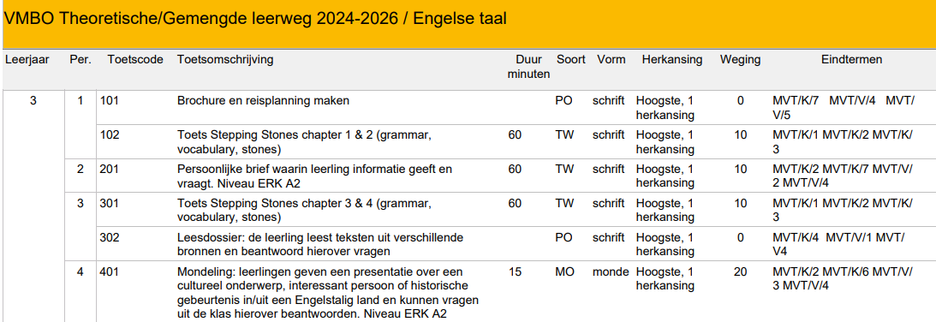

Slide 7
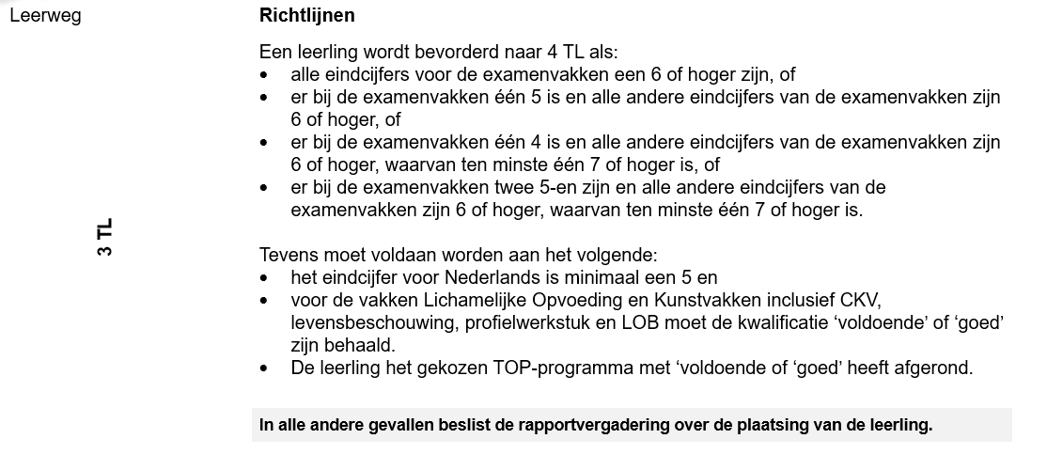

Slide 8
Voorbeeld
NE EN WI EC GS TE AK MA
5 6 6 6 6 6 6 6 Vmbo-t 4
6 6 4 6 6 6 6 6 Vmbo-k 3
6 6 5 5 6 6 6 6 Vmbo-k 3
6 6 4 6 6 6 6 7 Vmbo-t 4
6 6 5 5 6 6 6 7 Vmbo-t 4

Slide 9
PO’s: Praktische Opdrachten
PO’s bij vakken: Verslag, practicum, video, enz.
Geen TOP → PWS geïntegreerd in de projectweken
PWS: Profielwerkstuk
PGP: Praktijkgericht programma, eigen programma
CKV in de projectweek
LOB: Loopbaanontwikkeling en -begeleiding → Qompas
LO en levensbeschouwing
Niet gehaald = bericht vakdocent
Contact ouders leerlingcoördinator team vmbo-t Dhr. Wiegman

Slide 10
Loopbaanontwikkeling en -begeleiding
Hoe nu verder
Loopbaandossier maken m.b.v. Qompas
CHECK ‘T MBO Event

Slide 11


PTA- Loopbaanontwikkeling- en begeleiding
Loopbaanreflectiegesprekken
Loopbaandossier wordt gemaakt in en gaat mee naar het MBO
Oriënteren op het MBO

Slide 12
Het loopbaandossier
Door het maken van de opdrachten
wordt een digitaal loopbaandossier gevuld
Het loopbaandossier kan uitgeprint en gedownload worden als pdf
Het loopbaandossier gaat de leerling toevoegen aan het Digitaal Doorstroom Dossier (in leerjaar 4)
Het loopbaandossier gaat met de leerling mee naar het MBO of de HAVO

Slide 13
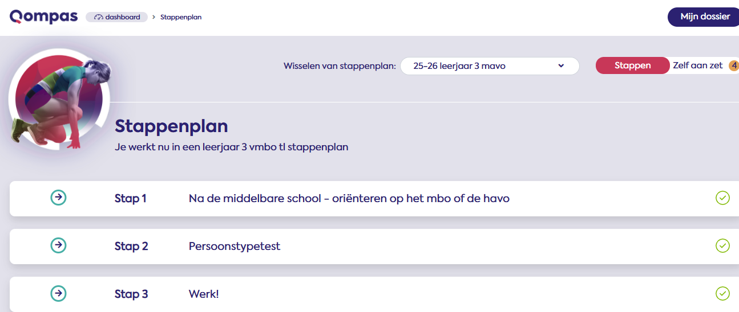
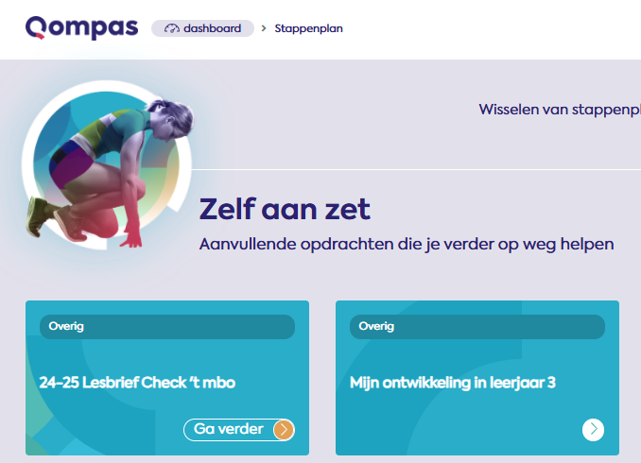
Opdrachten binnen Qompas

Slide 14
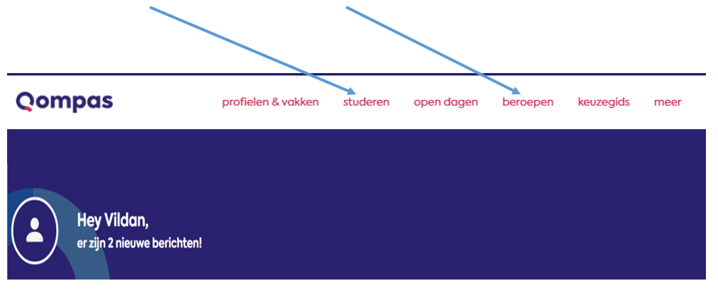
Opleidingen en beroepen opzoeken in Qompas

Slide 15
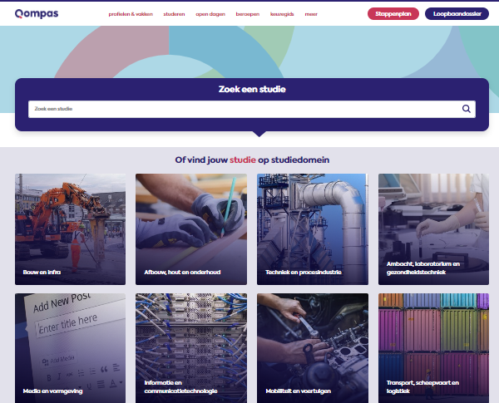

Slide 16
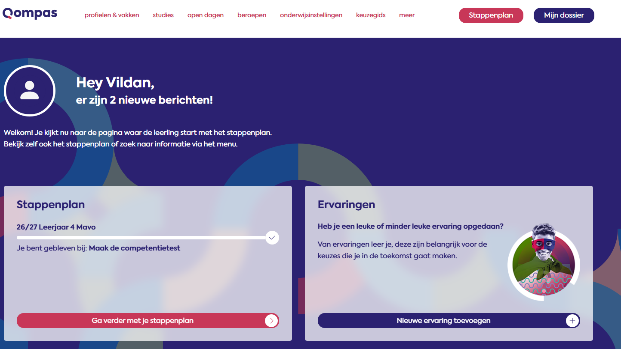
Ervaringen toevoegen

Slide 17
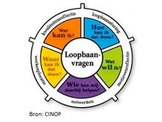
Waarom voeg je nieuwe ervaringen toe?
Om erachter te komen
waar jouw interesses liggen
waar jij al goed in bent
waar jij goed in wilt worden
Welke ervaringen kun je zoal toevoegen?
Ervaringen opgedaan tijdens allerlei activiteiten in of buiten school:
bij een bedrijf, instelling of sportclub, stage, bijbaan, hobby’s, etc.

Slide 18
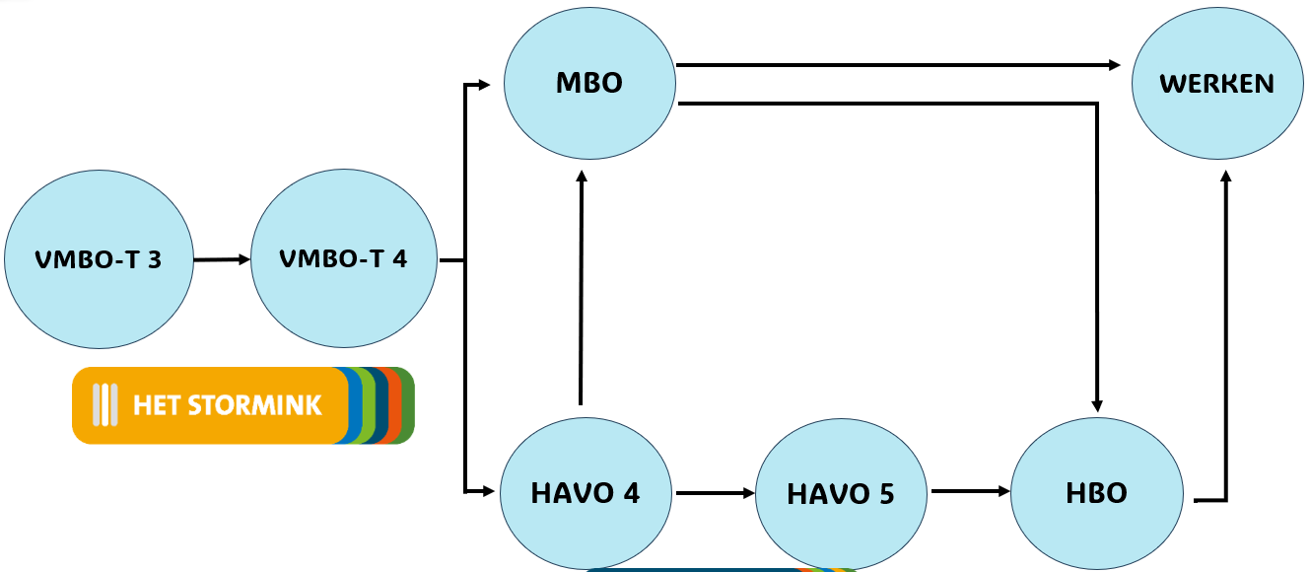

Doorstroom na vmbo-t 4

Slide 19
CHECK ‘T MBO Event op 6 oktober
Samenwerking met:
  VO-scholen vanuit Apeldoorn, Vorden en Zutphen
  Verschillende mbo’s en vakscholen
  Bestemd voor alle leerlingen leerjaar 3
  VAN HARTE WELKOM
Leerling en één ouder/ verzorger of één volwassene

Slide 20
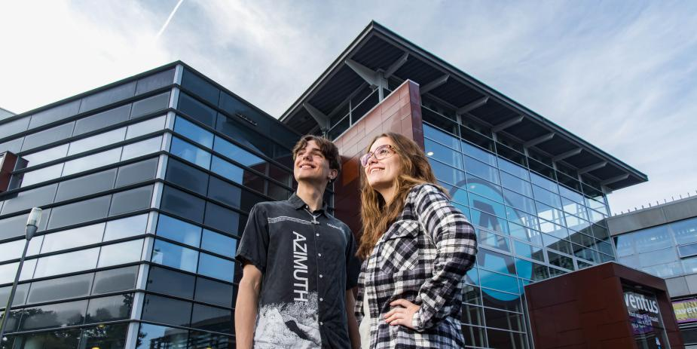
CHECK ‘T MBO Event op 6 oktober
Apeldoorn
Laan van de Mensenrechten 500
18:00-18:20 1e ronde niveau 2 opleidingen
18:30-18:50 2e ronde niveau 2 opleidingen
Voor KB, GL, TL/ Vmbo XL-leerlingen (niveau 3&4):
19:00-19:30 1e ronde niveau 3-4 opleidingen
19:30-20:15 2e ronde niveau 3-4 opleidingen
20:30-21:00 3e ronde niveau 3-4 opleidingen

Slide 21
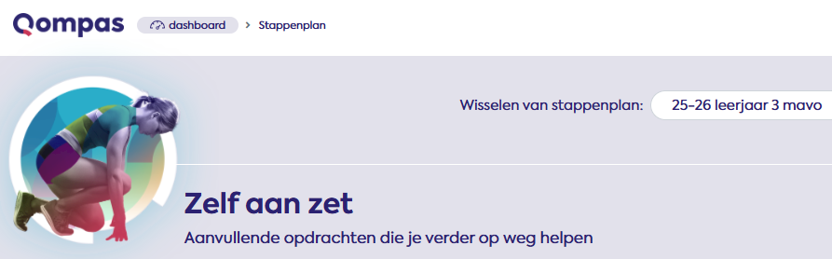
CHECK ‘T MBO Event
Ouders/verzorgers ontvangen info per brief
Leerlingen zien de opdracht/lesbrief binnen Qompas

Slide 22
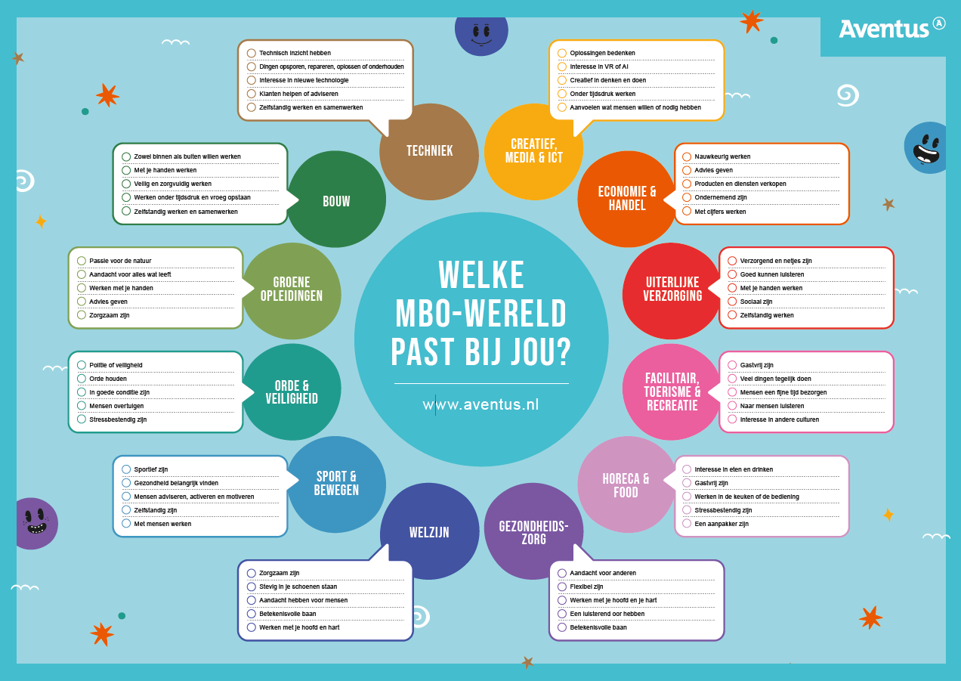
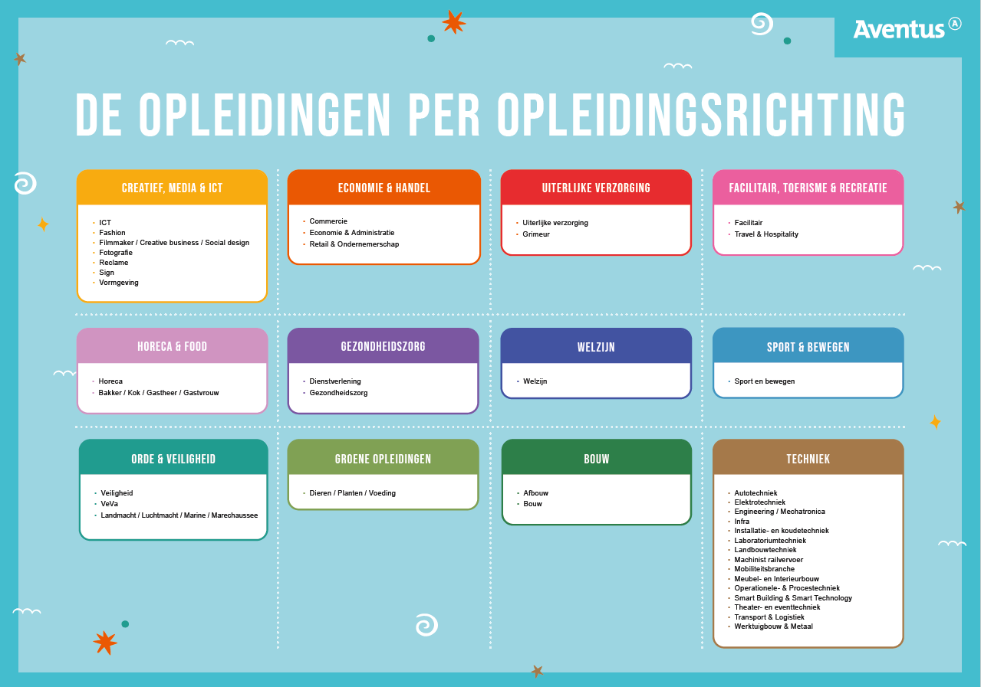

Slide 23
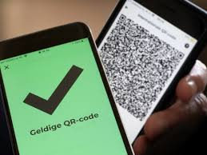
CHECK ‘T MBO Event op 6 oktober
Leerlingen vooraf aanmelden via de site
Check 't mbo (leerlingen regio Deventer, Zutphen) | Aventus
→ ontvangen QR-code
→ bij binnenkomst wordt QR-code gescand
→ ontvangt plattegrond en eventuele wijzigingen

Slide 24
Hoe nu verder
LOB doen we samen
Kind
School Ouder / verzorger

Slide 25


Reisadvies voor jouw toekomst nodig?
Bezoek open dagen
Stel je vragen aan:
je mentor, teamleider of vakdocent
ouder / verzorger
een goede bekende
het MBO
…..
of aan de decaan – Vildan Açikel
v.acikel@ehl.nl

Slide 26
Klas - lokaal - mentor
S3Ma 311 Kars Rasing en Jantine Beijeman
S3Mb 312 Marcel Vriend en Rosalieke van Kleef
S3Mc/3Mpc 310 Hendrik Lijzen
S3Md Hier Patrick Albach -> Tamara Giugie
S3Me 122 Gertjan Eshuis en Hans Graaf

